Slide 1


Обмяна на опит и обучение по програма "Възобновяема енергия, енергийна ефективност и енергийна сигурност", финансирана по Финансовия механизъм на Европейското икономическо пространство 2014-2021 г. Камер Ахмедов, Община Бургас координатор на проект №BGENERGY-1.002-0004-C03 „Внедряване на ВЕИ чрез изграждане на геотермална термопомпена инсталация и реконструкция на отоплителна инсталация в детска ясла №3, гр. Бургас“
Програма „Възобновяема енергия, енергийна ефективност, енергийна сигурност“
26.03.2025 г.

Slide 2
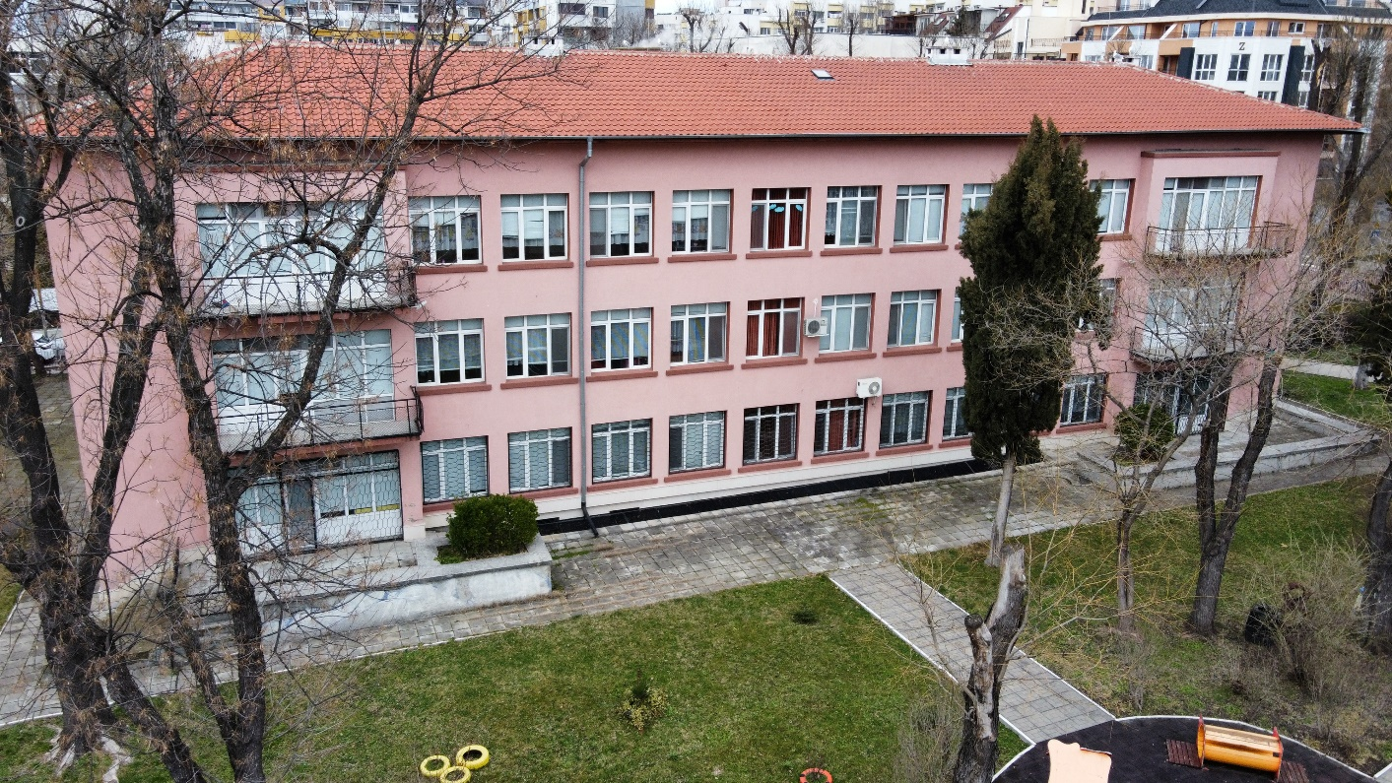

Проект №BGENERGY-1.002-0004-C03 „Внедряване на ВЕИ чрез изграждане на геотермална термопомпена инсталация и реконструкция на отоплителна инсталация в детска ясла №3, гр. Бургас“
Основната цел на проекта е да се увеличи дела на използването на енергия от възобновяем източник-геотермална енергия в брутното крайно енергийно потребление и постигане на декарбонизация на сградата на детска ясла № 3 в гр. Бургас.
Бюджет на проекта:
656 191,80лв. с ДДС
Бенефициент: Община Бургас
Партньор: Норск Енерджи
Продължителност:
18 месеца
16.03.2022 г.-16.09.2023 г.

Slide 3
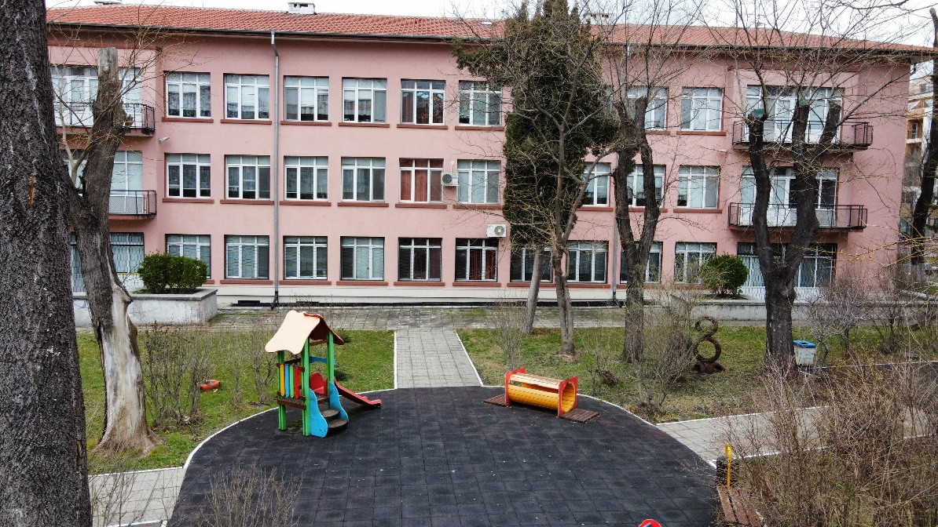
Проект №BGENERGY-1.002-0004-C03 „Внедряване на ВЕИ чрез изграждане на геотермална термопомпена инсталация и реконструкция на отоплителна инсталация в детска ясла №3, гр. Бургас“
Специфични цели:
► Да се намали потреблението на конвенционална енергия чрез изграждане на съоръжение за отопление и охлаждане, ползващо геотермална енергия;
► Да се намалят въглеродните емисии чрез увеличаване на производството на енергия от Възобновяеми източници, която да се използва за отопление и охлаждане;
► Да се повиши административният
капацитет на експертно и управленско ниво чрез обмен на знания и добри практики между норвежкия партньор и Община Бургас;
► Да се повиши обществената информираност относно приноса на Финансовия механизъм на Европейското икономическо пространство и страните-донори.

Slide 4

Проект №BGENERGY-1.002-0004-C03 „Внедряване на ВЕИ чрез изграждане на геотермална термопомпена инсталация и реконструкция на отоплителна инсталация в детска ясла №3, гр. Бургас“
Партньор по проекта:
Норск Енерджи-Норвегия
Един от водещите норвежки експертни центрове за геотермални енергийни системи. Имат опит и експертиза в ефективното, екологично и безопасно използване на енергията. Създадена през 1916 г.
Норск енерджи е преди всичко консултантска компания, която управлява или подпомага изпълнение на над 400 малки и големи проекта всяка година за частни и публични клиенти. Също така е асоциация за потребители и производители на енергия в Норвегия. Членовете на асоциацията представляват повече от 80 % от промишленото потребление на енергия в Норвегия.
Партньорът има значителна експертиза по отношение на енергийната ефективност и управлението на енергията и е изпълнявал проекти в партньорство с Община Бургас.

Slide 5
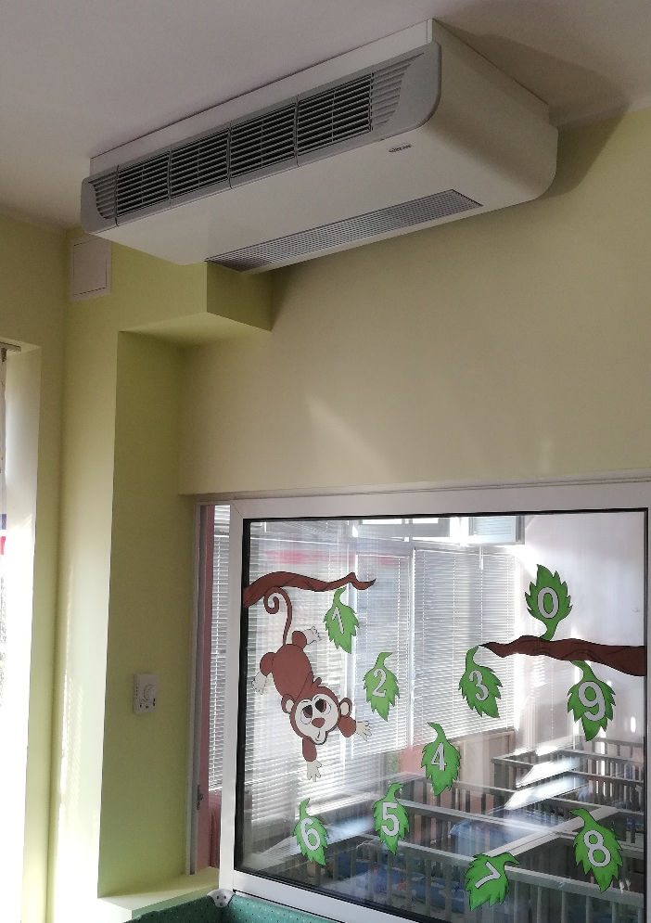
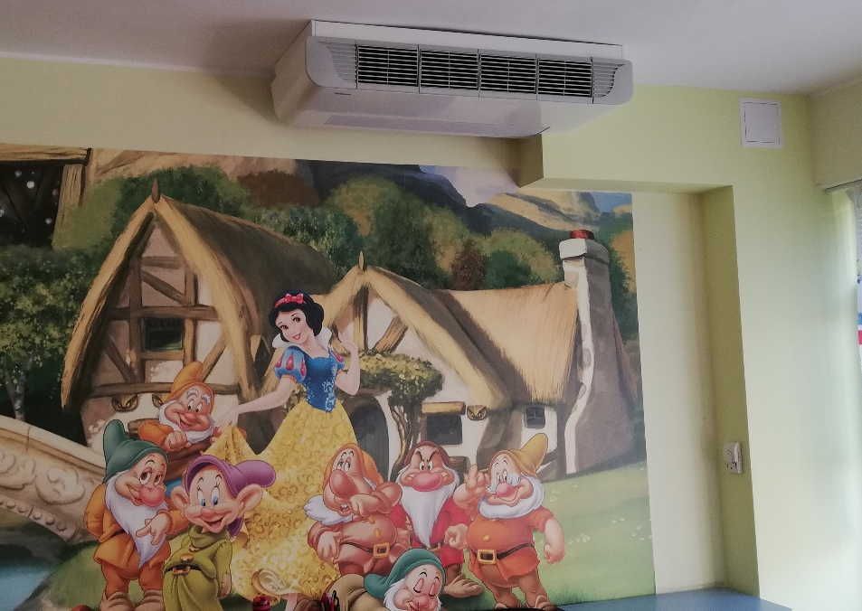
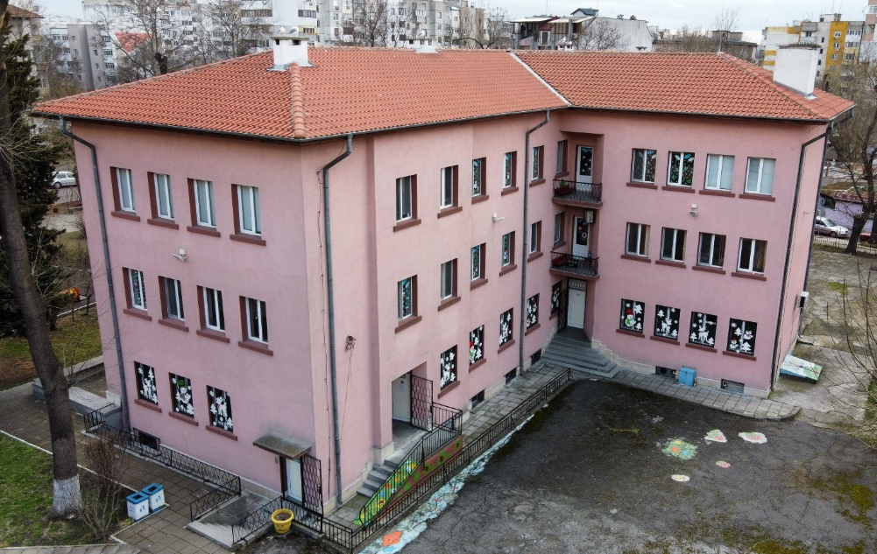
Проект №BGENERGY-1.002-0004-C03 „Внедряване на ВЕИ чрез изграждане на геотермална термопомпена инсталация и реконструкция на отоплителна инсталация в детска ясла №3, гр. Бургас“
Основни дейности:
♦ Изпълнение на СМР за изграждане на геотермална тепмопомпена инсталация в детска ясла №3, гр.Бургас;

Slide 6
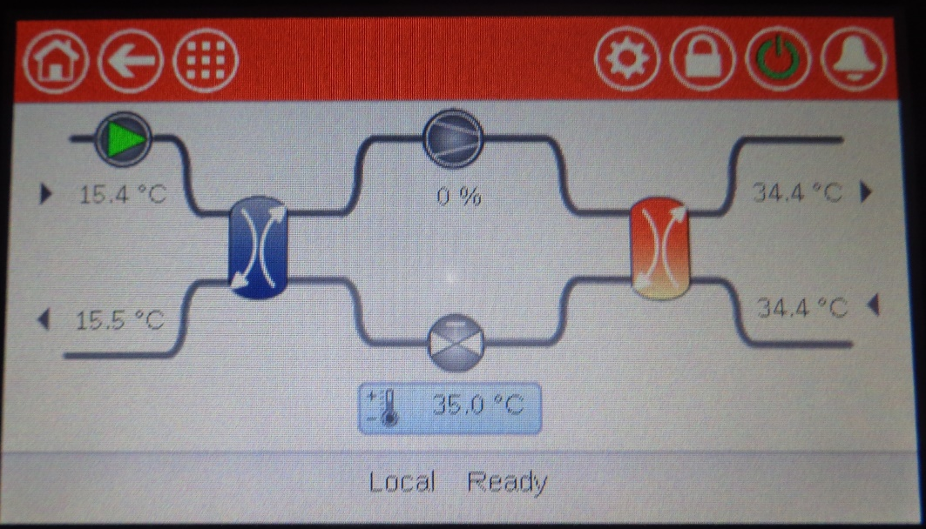
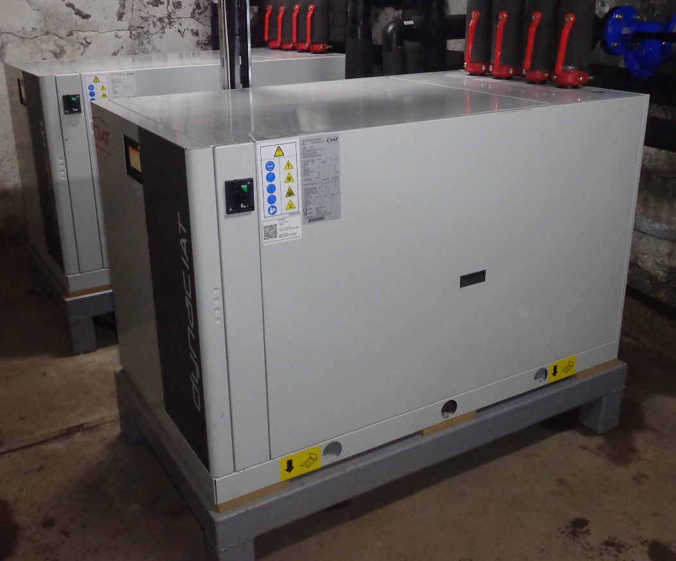
Проект №BGENERGY-1.002-0004-C03 „Внедряване на ВЕИ чрез изграждане на геотермална термопомпена инсталация и реконструкция на отоплителна инсталация в детска ясла №3, гр. Бургас“
Основни дейности:
♦ Изпълнение на СМР за изграждане на геотермална тепмопомпена инсталация в детска ясла №3, гр. Бургас;
За покриване на отоплителения и охладителен товар на сградата, както и битово горещо водоснабдяване са избрани два броя агрегати с параметри:
отоплителна мощност 85,8 kW;
охладителна мощност 66 kW.

Slide 7
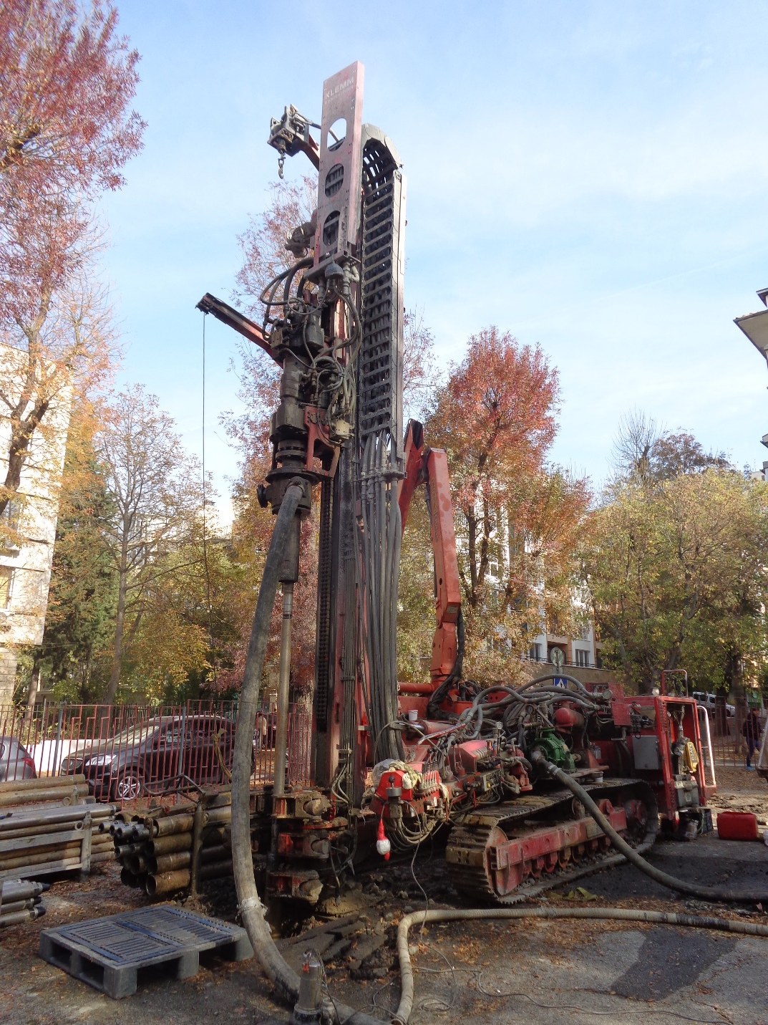
Проект №BGENERGY-1.002-0004-C03 „Внедряване на ВЕИ чрез изграждане на геотермална термопомпена инсталация и реконструкция на отоплителна инсталация в детска ясла №3, гр. Бургас“
Същите се използват за отопление, охлаждане и Битова гореща вода на сградата чрез използване на постоянната температурата на земята, като източник на топлина/студ чрез 22 броя затворени /сухи, неводочерпещи/ геотермални сондажи от +5 ºС до +23ºС с дълбочина от 100 м.
Сондажите са разположени на минимално разстояние от 6 м. един от друг.

Slide 8

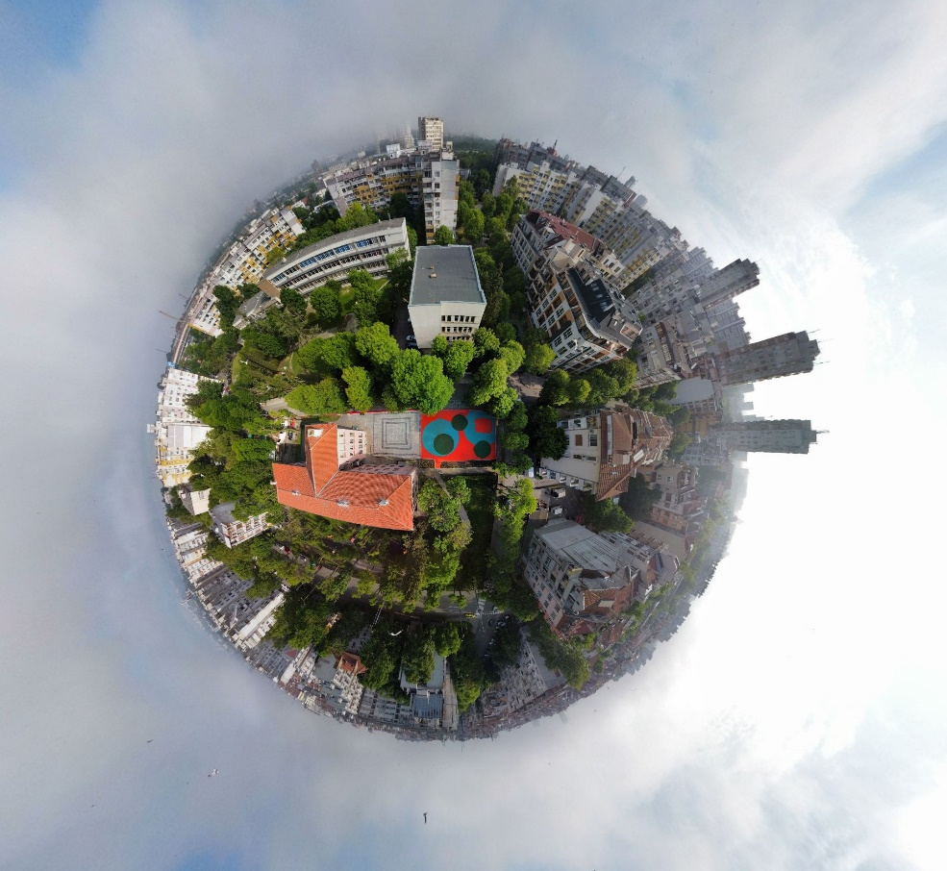
Проект №BGENERGY-1.002-0004-C03 „Внедряване на ВЕИ чрез изграждане на геотермална термопомпена инсталация и реконструкция на отоплителна инсталация в детска ясла №3, гр. Бургас“
Оползотворената от земята топлина/студ чрез тръбна мрежа от тръби достига до геотермален колектор, от който се разпределя до термопомпените агрегати. Характерно за този тип агрегати е, че имат висок коефициент на преобразуване /трансформация/, както в режим на работа в отопление, така и за охлаждане, тъй като не се влияят от външните атмосферни условия.

Slide 9
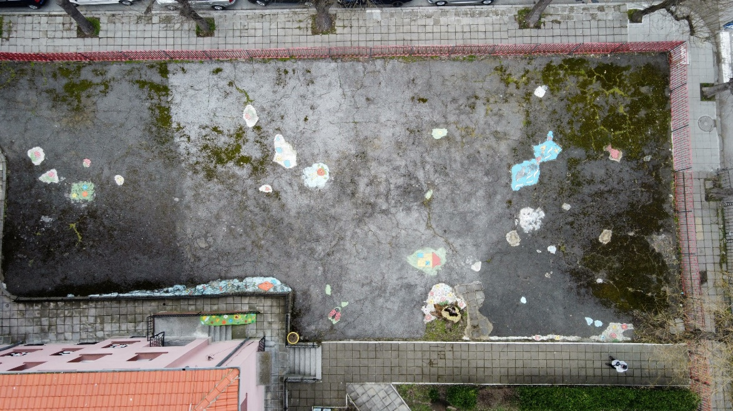
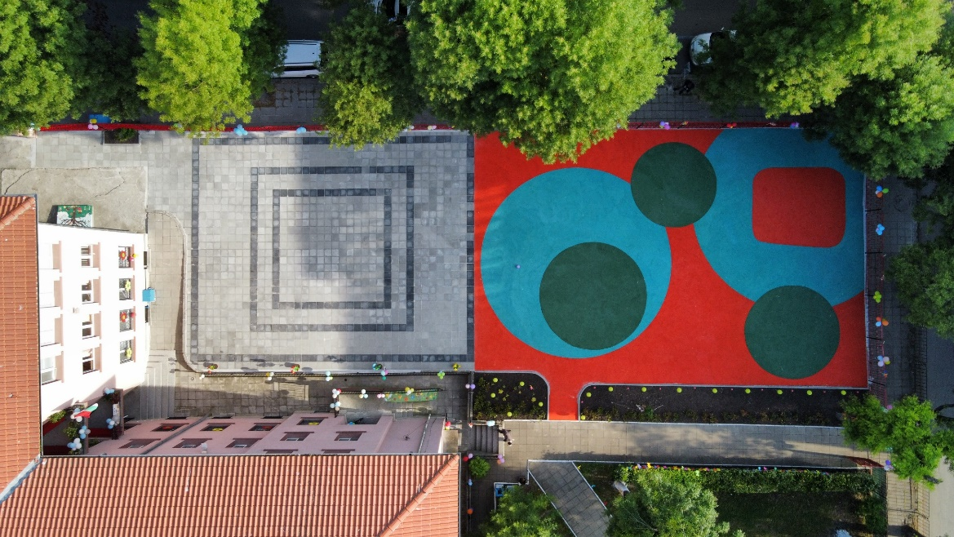
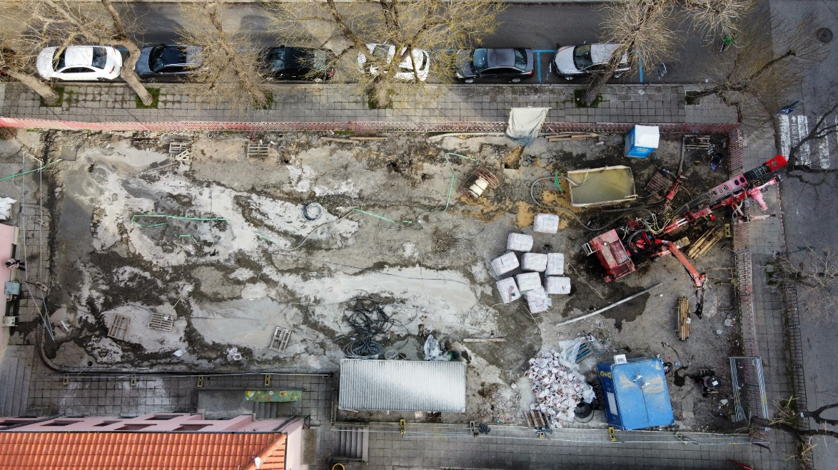
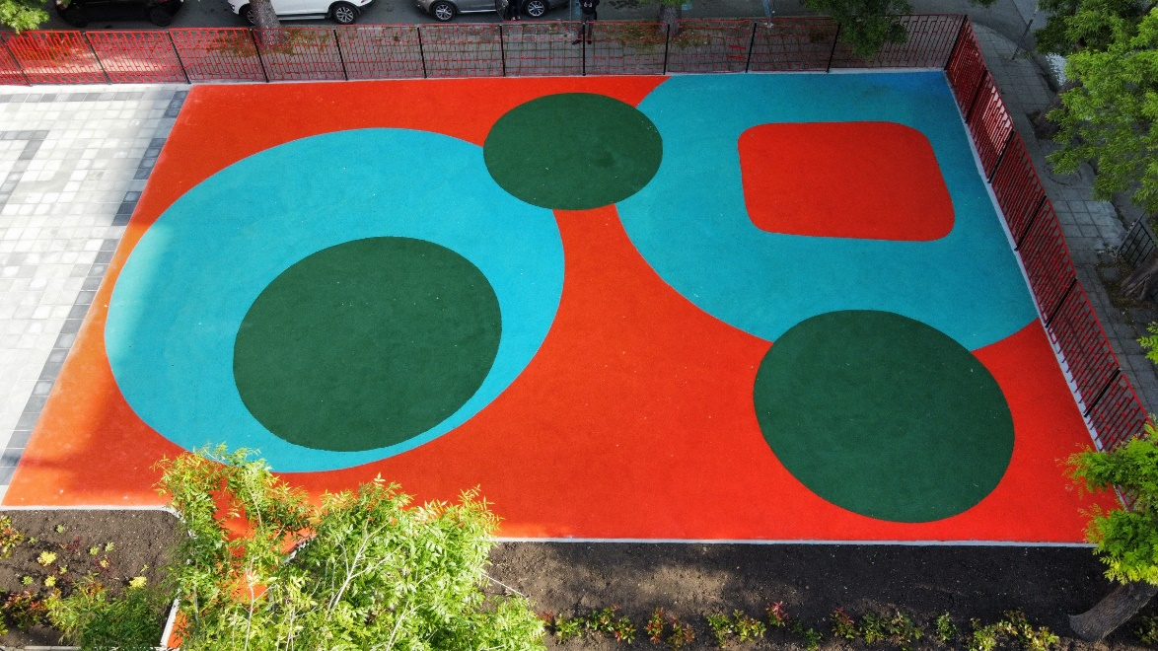
Проект №BGENERGY-1.002-0004-C03 „Внедряване на ВЕИ чрез изграждане на геотермална термопомпена инсталация и реконструкция на отоплителна инсталация в детска ясла №3, гр. Бургас“

Slide 10
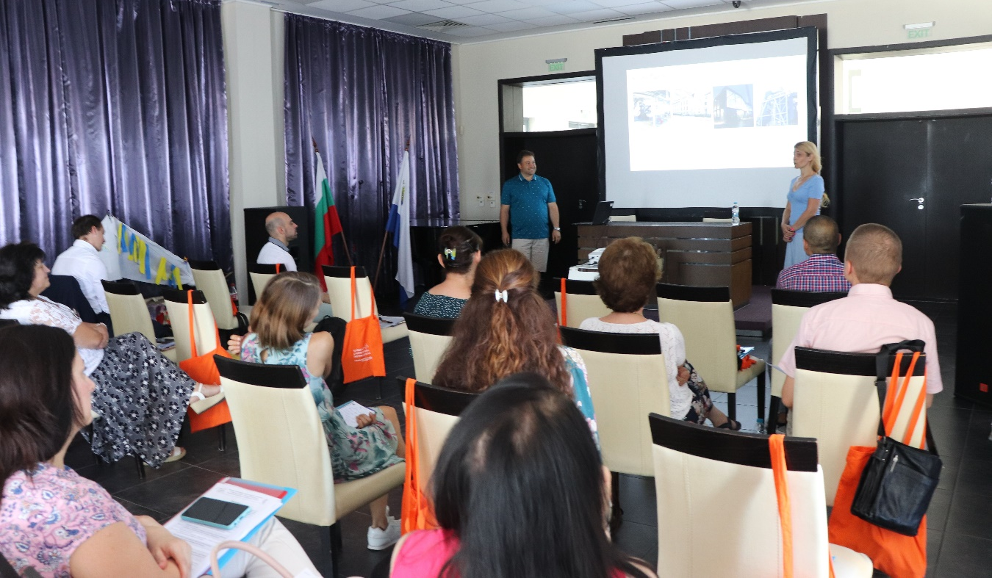
Проект №BGENERGY-1.002-0004-C03 „Внедряване на ВЕИ чрез изграждане на геотермална термопомпена инсталация и реконструкция на отоплителна инсталация в детска ясла №3, гр. Бургас“
Основни дейности:
♦ Обмяна на добри практики с Норск Енерджи – партньор от Норвегия;
В рамките на проекта на 14.07.2022г. се проведе семинар за представяне на опита на Община Бургас и норвежкия партньор в областта на устойчивите енергийни доставки и използването на ВЕИ.
Изготвен доклад за оценка от страна на норвежкия партньор.

Slide 11

Проект №BGENERGY-1.002-0004-C03 „Внедряване на ВЕИ чрез изграждане на геотермална термопомпена инсталация и реконструкция на отоплителна инсталация в детска ясла №3, гр. Бургас“
Постигнати резултати:
√ Инсталирани мощности за производство на енергия от геотермална енергия - 171.6 kW;
√ Производство от геотермална енергия - 234 414 kWh/г.;
√ Годишни намаления на емисиите на CO2 - 276.61 tCO2;
√ Организиран и проведен информационен семинар в гр. Бургас за обмяна на опит и добри практики с норвежкия партньор;
√ Изготвяне на доклад за оценка на новоизградените инсталации от страна на норвежкия партньор;
√ Изработена интернет страница по проекта www.geothermal-burgas.com

Slide 12
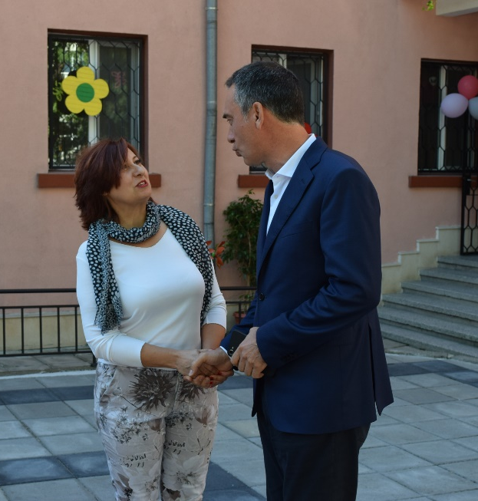
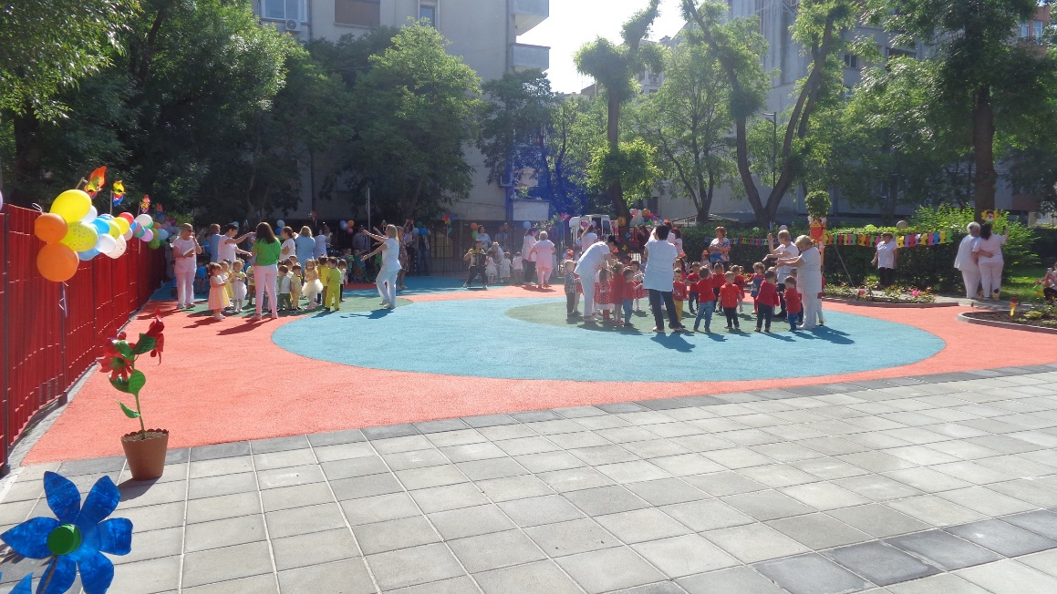
Проект №BGENERGY-1.002-0004-C03 „Внедряване на ВЕИ чрез изграждане на геотермална термопомпена инсталация и реконструкция на отоплителна инсталация в детска ясла №3, гр. Бургас“
Детска ясла № 3 е първата и за момента единствена административна сграда на територията на община Бургас, която използва геотермална енергия за отопление, охлаждане и битово горещо водоснабдяване.
Пенка Николова, директор на детска ясла №3:
„Благодарение на Министерството на енергетиката и проекта реализиран в Детска ясла 3 нашите най-малки деца имат удоволствието да се радват на топлина, като майчина прегръдка и прохлада като свеж бриз ,осигуряващи оптимално комфортна среда, за да растат те здрави, силни, знаещи и можещи.
Пожелаваме на Министерството да реализира още много бъдещи подобни проекти, защото така ще даде възможността, използвайки естествените енергийни източници да осигури така необходимият комфорт за всички. Попътен вятър, подпочвени води и нови инсталации, Уважаемо Министерство! “

Slide 13
Благодаря за вниманието!
Програма „Възобновяема енергия, енергийна ефективност, енергийна сигурност“
Този документ е създаден с финансовата подкрепа на Програма „Възобновяема енергия, енергийна ефективност, енергийна сигурност” по Финансовия механизъм на Европейското икономическо пространство (ФМ на ЕИП). Цялата отговорност за съдържанието на документа се носи от Община Бургас и при никакви обстоятелства не може да се приема, че този документ отразява официалното становище на ФМ на ЕИП, страните–донори и Програмния оператор на Програма „Възобновяема енергия, енергийна ефективност, енергийна сигурност

